Slide 1

PROYECTO “¿DÓNDE ESTÁ?”

Slide 2
PROYECTO “NOMBRE DEL PROYECTO”
Integrantes
SU HELEN SCHMIDT

Slide 3
PROYECTO “NOMBRE DEL PROYECTO”
DESCRIPCIÓN DEL PROYECTO
Problema
Actualmente, los padres no tienen acceso a la ubicación en tiempo real de los furgones escolares, lo que genera incertidumbre sobre si sus hijos llegarán seguros al colegio o si algo ha sucedido durante el trayecto. Además, la falta de transparencia sobre el conductor y el estado del vehículo aumenta la preocupación. Los padres no tienen información clara sobre si el conductor cumple con los requisitos necesarios para trabajar con niños ni sobre el mantenimiento del furgón, lo que incrementa la inseguridad.
Propuesta de solución
Desarrollar una pagina web que permita a los padres seguir en tiempo real la ubicación del furgón escolar y garantiza la seguridad de sus hijos. Además, brinda información transparente sobre los conductores, como su formación, documentación y el estado del vehículo, asegurando que los niños sean transportados de forma segura y confiable.

Slide 4
PROYECTO “NOMBRE DEL PROYECTO”
Objetivo general
Desarrollar una aplicación web para el seguimiento en tiempo real de furgones escolares, mejorando la seguridad, la comunicación y la transparencia del servicio para padres y conductores.
Objetivos específicos
Mejorar la seguridad de los alumnos, permitiendo a los padres ver en tiempo real la ubicación del furgón.
Facilitar la comunicación entre padres y conductores .
Aumentar la transparencia del servicio, mostrando a los padres el historial de viajes y rutas.
Asegurar que los conductores cumplan con todos los requisitos legales y de seguridad.

Slide 5
PROYECTO “NOMBRE DEL PROYECTO”
Alcance
Este proyecto optimizará la experiencia del transporte escolar, permitiendo a los apoderados acceder a información detallada sobre el conductor y el vehículo, seguir el trayecto en tiempo real. Además, facilitará una comunicación directa entre apoderados y conductores, asegurando seguridad, confianza y tranquilidad para las familias.
Limitaciones del proyecto
El principal desafío del proyecto es el tiempo limitado para completarlo. Esto puede hacer que algunas funcionalidades no se desarrollen en su totalidad o que se deba simplificar algunas ideas. Además, si surgen imprevistos o problemas durante el desarrollo, puede ser necesario ajustar el calendario para cumplir con los plazos establecidos. En resumen, el tiempo disponible puede afectar lo que se puede hacer y cómo se realiza el proyecto.

Slide 6
PROYECTO “NOMBRE DEL PROYECTO”
Metodología
Se eligió Scrum porque es una metodología que permite trabajar de manera organizada y flexible. Al dividir el proyecto en ciclos cortos, llamados sprints, se puede evaluar el progreso de forma regular y hacer ajustes si es necesario. Esto ayuda a adaptarse rápidamente a cualquier cambio durante el desarrollo. Además, al final de cada sprint se entregan resultados funcionales, lo que facilita identificar problemas a tiempo y reducir riesgos en el proyecto.

Slide 7
PROYECTO “NOMBRE DEL PROYECTO”
Cronograma

Slide 8
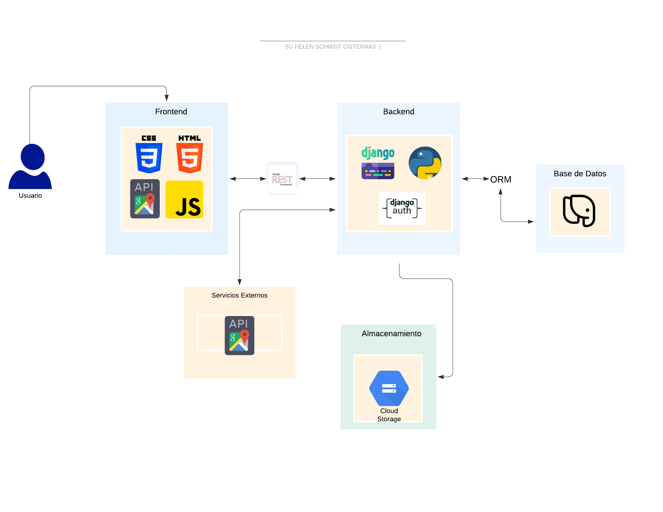
PROYECTO “NOMBRE DEL PROYECTO”
Arquitectura del software

Slide 9
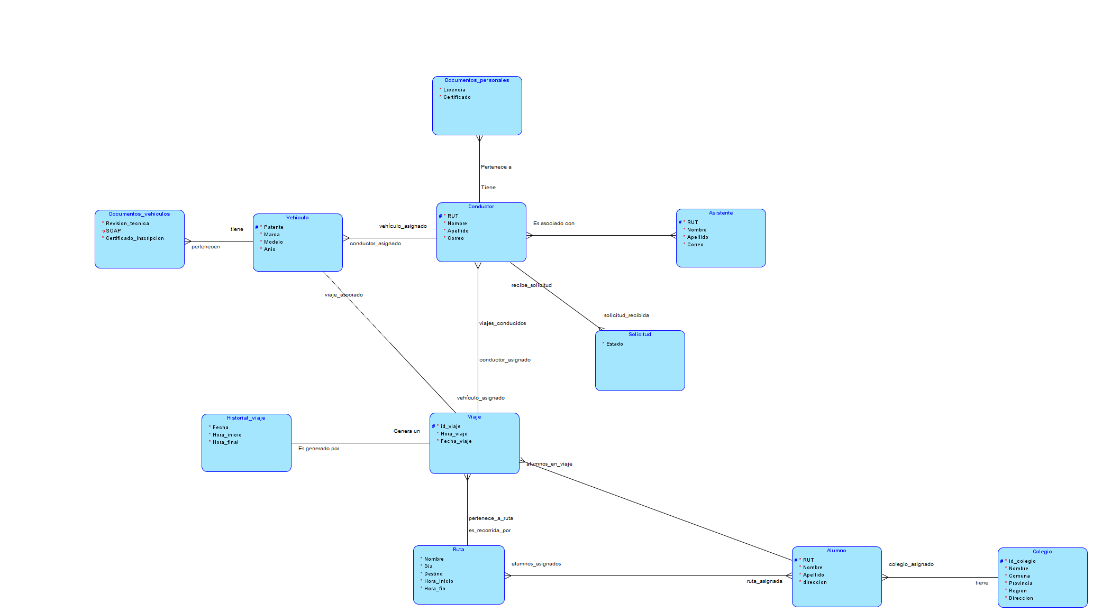
Modelo de datos
PROYECTO “NOMBRE DEL PROYECTO”

Slide 10
PROYECTO “NOMBRE DEL PROYECTO”
Tecnologías utilizadas
Frontend
HTML
CSS
JavaScript
Bootstrap
Backend
Python (Django)
REST API
Base de Datos
PostgreSQL
Servicios y APIs
Google Maps API
Firebase
Control de Versiones y Despliegue
Git y GitHub
Heroku

Slide 11
DEMOSTRACIÓN DEL RESULTADO DEL PROYECTO

Slide 12
Resultados obtenidos
El proyecto ha avanzado significativamente, logrando una gestión eficiente de usuarios (apoderados y conductores), la vinculación exitosa de alumnos con conductores, y funciones clave como la gestión de alumnos y el envío de solicitudes para conductor. Además, los apoderados ahora pueden ver las rutas de los alumnos. El sistema está funcionando según lo esperado y se continúa trabajando en las características finales

Slide 13
Obstáculos presentados durante el desarrollo
Uno de los principales obstáculos fue definir la lógica y el flujo de interacción entre los diferentes usuarios (apoderados, conductores, alumnos) para garantizar que cada uno pudiera acceder y realizar las acciones correspondientes a su rol, evitando errores y asegurando que todos pudieran ver solo la información relevante para ellos. Esto requirió un diseño detallado de permisos y un manejo adecuado de las autorizaciones, para ofrecer una experiencia fluida, segura y personalizada.

Slide 14
PREGUNTAS DE LA COMISIÓN

